Slide 1
Гротеск в литературе и разных видах искусства.

Slide 2
Гротеск – изображение чего-либо в фантастическом, уродливо-комическом виде.
Эзопов язык - особый вид тайнописи в литературе, иносказание, намеренно маскирующее мысли автора.

Slide 3
Сарказм – едкая язвительная насмешка, с откровенно обличительным. сатирическим смыслом.
Ирония – тонкая, скрытая насмешка, отрицательная оценка предмета или явления через его осмеяние.
Гипербола – намеренное преувеличение

Slide 4
Сатира - резкое осмеяние человеческих пороков, общественных недостатков, отрицательных явлений нашей жизни.
Аллегория – выражение отвлечѐнного понятия или идеи в конкретном художественном образе; замена названия символом; иносказание, эзопов язык.

Slide 5
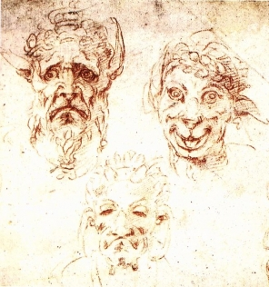
ЧТО ОЗНАЧАЕТ ПОНЯТИЕ ГРОТЕСК?
Гротеск (Grotesque, Grottoesque) – тип художественного образа, являющегося контрастным смешением реальности и выдумки.
Микеланджело. Гротескные наброски. 35х25. 1530.

Slide 6
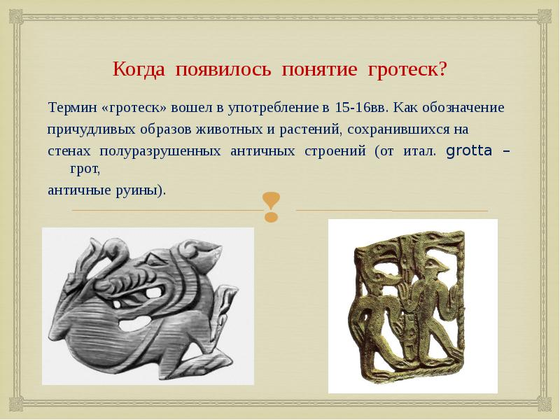

Slide 7
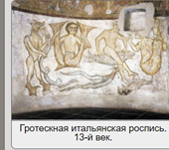
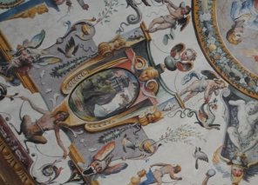
Гротескные образы наиболее распространены в настенных росписях Древнего Рима и Европы периода 14-17 веков
Гротескная роспись на потолке. 1600-е.

Slide 8
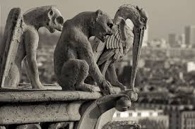
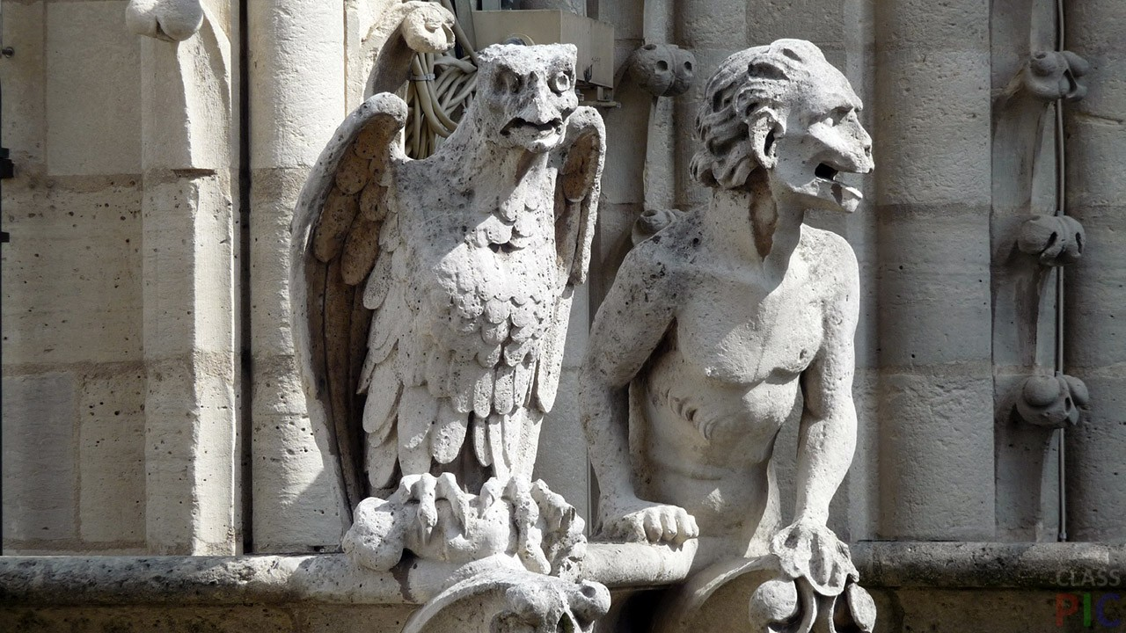
Ярчайшее воплощение гротеск получил в искусстве средневековья (орнаментика звериного стиля), рельефы на капителях и химеры соборов), в мощных слоях народной культуры, отразившей богатство фольклорной фантастики. Собор Парижской Богоматери.

Slide 9


Slide 10
Как гротеск возникает в литературном произведении?
При гротеске используется прием трансформации художественных форм , приводящий к соединению несоединимого:
-реального и фантастического
-ужасного и смешного
-трагического и комического
-безобразного и возвышенного

Slide 11
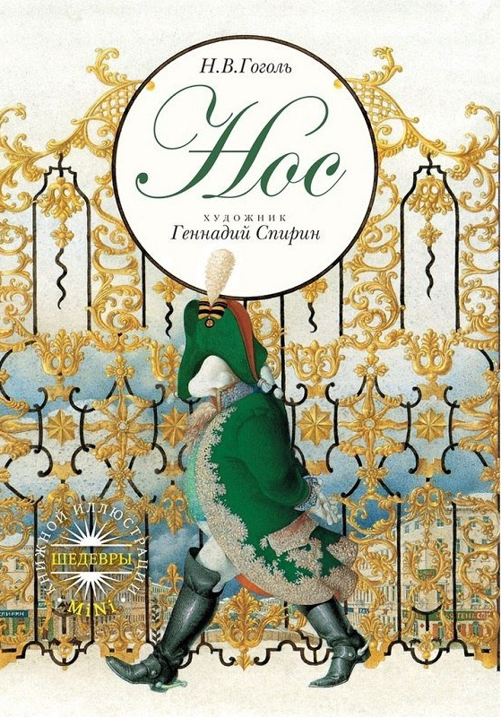


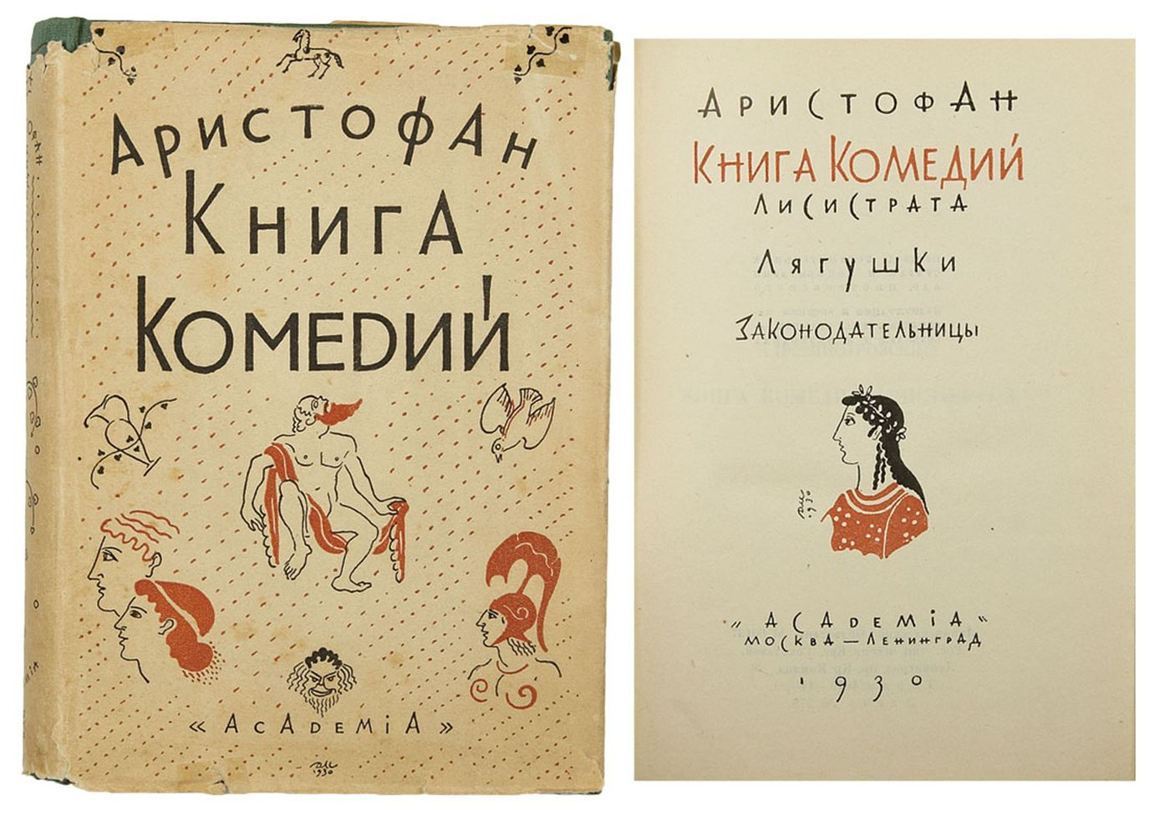
Гротеск присущ художественному мышлению таких авторов, как:
древнегреческий комедиограф Аристофан;
Франсуа Рабле;
Лоренс Стерн;
Эрнст Теодор Амадей Гофман;
Николай Васильевич Гоголь;
Марк Твен;
Франц Кафка;
Михаил Афанасьевич Булгаков;
Михаил Евграфович Салтыков-Щедрин.

Slide 12
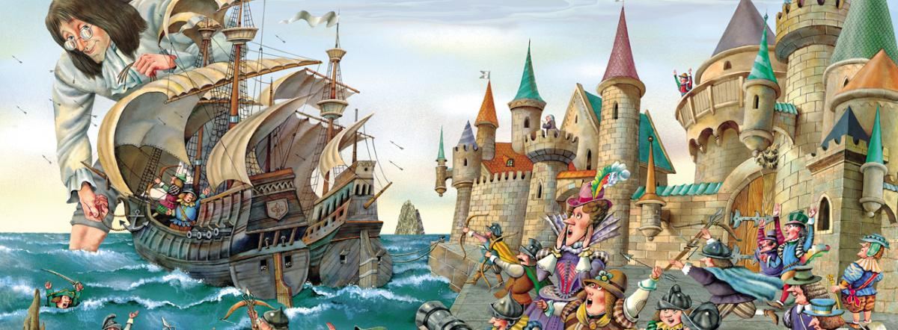
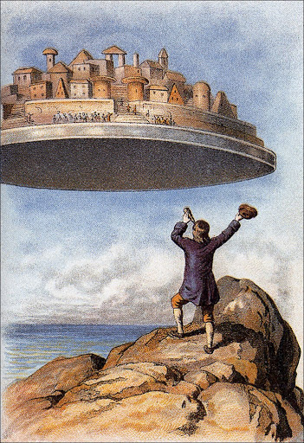
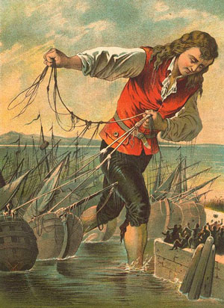
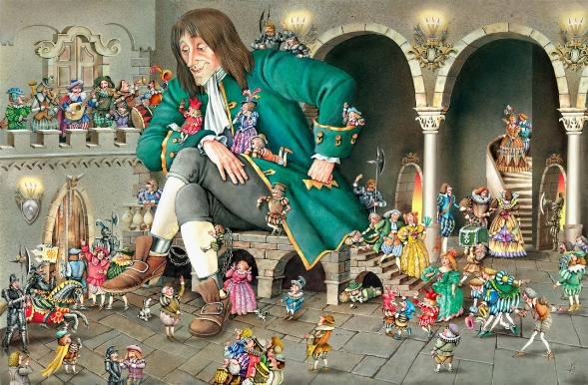
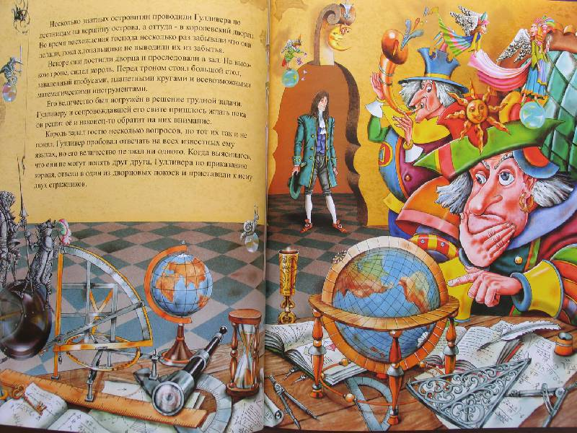

Slide 13
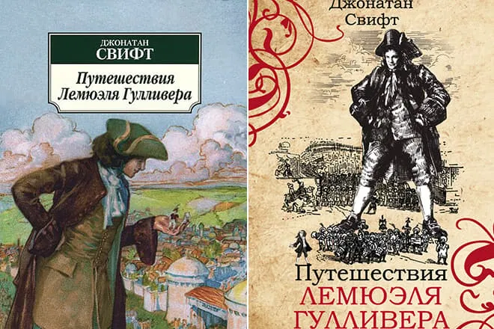
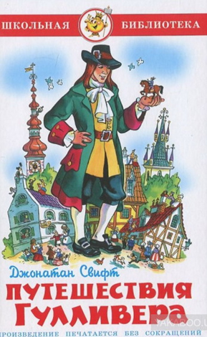
Гротеск, используемый в романе как одно из основных художественных средств, также носит прежде всего памфлетный характер, сближающий романное описание с карикатурой.
Гротеск Свифта графичен, рационалистичен.

Slide 14
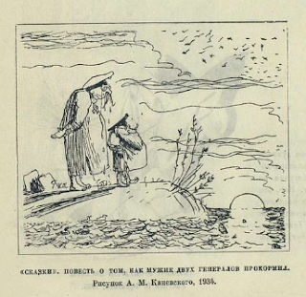
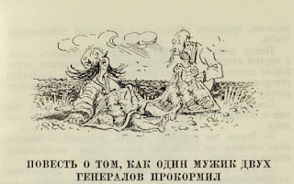
Художники Кукрыниксы

Slide 15
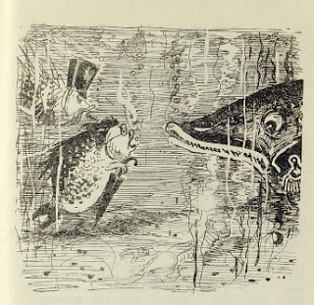
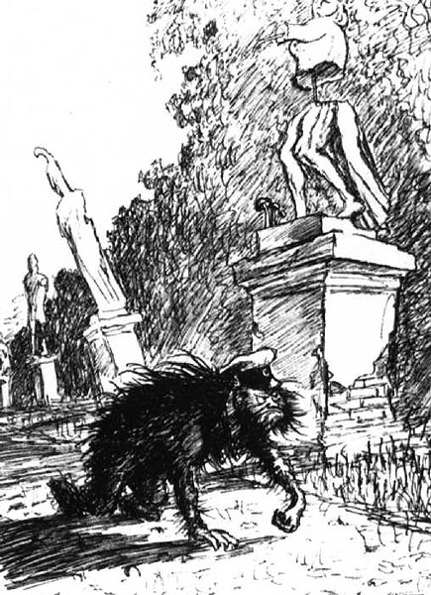
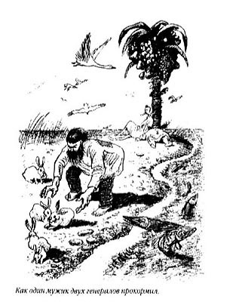
Художник Н.Муратов

